Slide 1
左で書いて右で見る
でも右でも直したい
ので viMarkdown 作った
N.Tsuda (vivisuke)
自宅研究員（首席）

Slide 2
発表の目的
マークダウンエディタを作ってみたので
反応が知りたくて登壇してみた

Slide 3
目次
基本機能（3分）
独自機能（3分）
現状、今後（3分）

Slide 4
Markdown とは
軽量マークアップ言語のひとつ
プレインテキストなので diff, grep 可
直感的で書きやすい
エンジニア界隈の「標準言語」
  Github, Qiita, Zenn, VS Code など採用
「プレーンテキストの扱いやすさ」と「リッチな表現力（HTML等）」 を両立

Slide 5
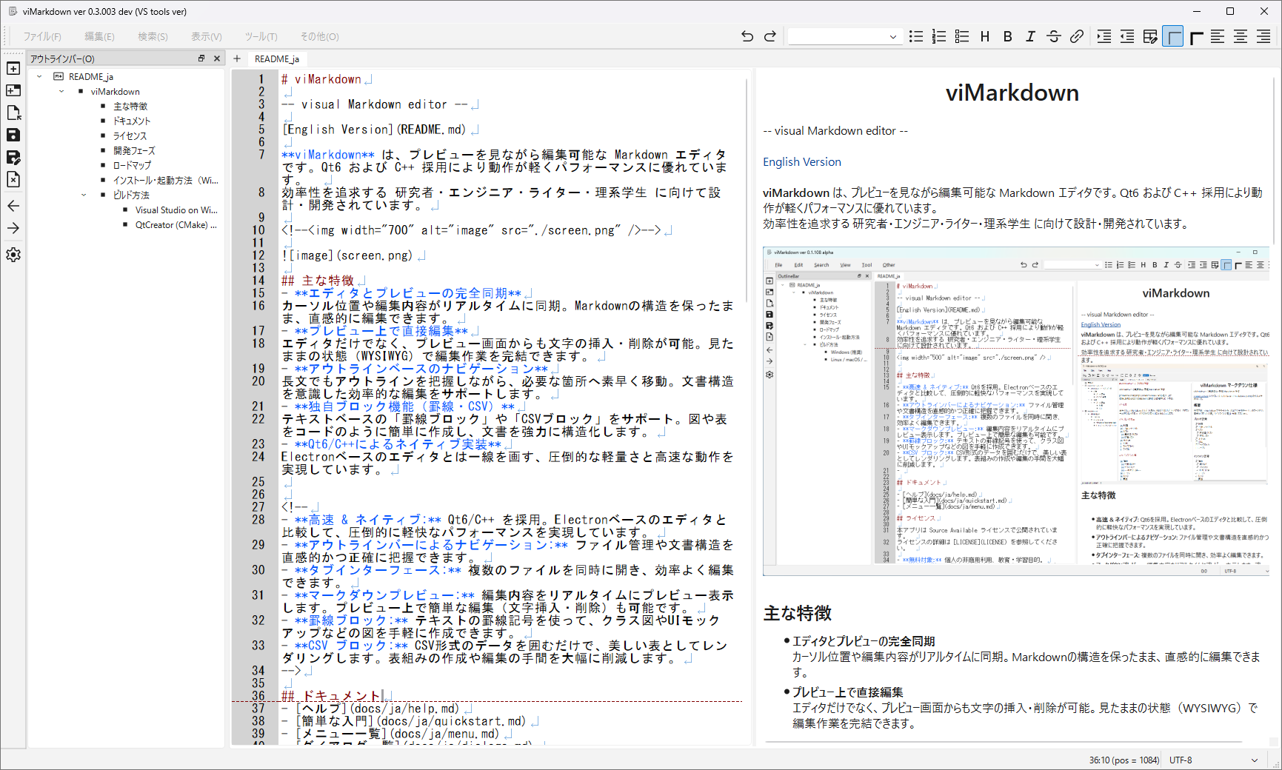
viMarkdown 基本機能
エディタ・プレビュー方式
CommonMark / GFM 準拠
軽量・高速

Slide 6
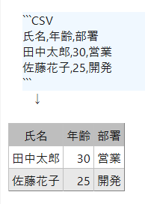
ViMarkdown 独自機能 (1)
罫線ブロック
CSVブロック

Slide 7
独自機能 (2)
エディタで編集し、プレビューで確認
→ プレビューで編集したくなるよね
→ プレビュー内編集機能（限定的）実装
カーソル位置同期を実装すれば
→ プレビュー入力をエディタに挿入
多くのエッジケース

Slide 8
現状 (1)
2025年末から忘年会のノリで開発開始
  Qiita, Zenn
Githubにてソース公開（★19）
  https://github.com/vivisuke/viMarkdown
窓の杜アップデートに掲載
  https://forest.watch.impress.co.jp/category/other/topic/update/

Slide 9
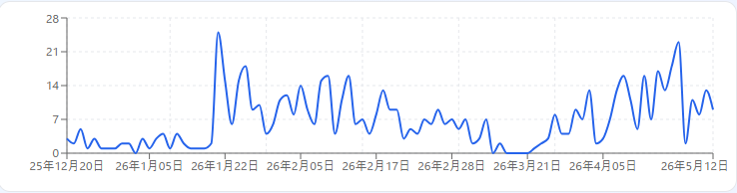
現状 (2)
2026年4月末 ver0.2 安定版リリース
累計ダウンロード数：約700

Slide 10
今後 (ver 0.3/0.4)
viコマンド
CMake化、MacOS対応
多言語対応（日英）
正規表現検索 / grep、SVG
品質向上
パフォーマンス向上（差分パース）
使い勝手改善
ワールドワイド進出

Slide 11
2026年末 目標
ver0.4 リリース
累計ダウンロード: 2,500
ご清聴ありがとうございました。

